Slide 1

Conception et gestion d'une animation FPA de 1h à 1h30
Principes clés pour une formation professionnelle réussie
Notes:
---
Dans cette présentation, nous allons explorer les principes fondamentaux de la conception et de la gestion d'une animation de formation professionnelle adulte (FPA). Nous aborderons les étapes clés, les techniques d'animation efficaces et les pratiques d'évaluation nécessaires pour garantir une expérience d'apprentissage enrichissante.

Slide 2
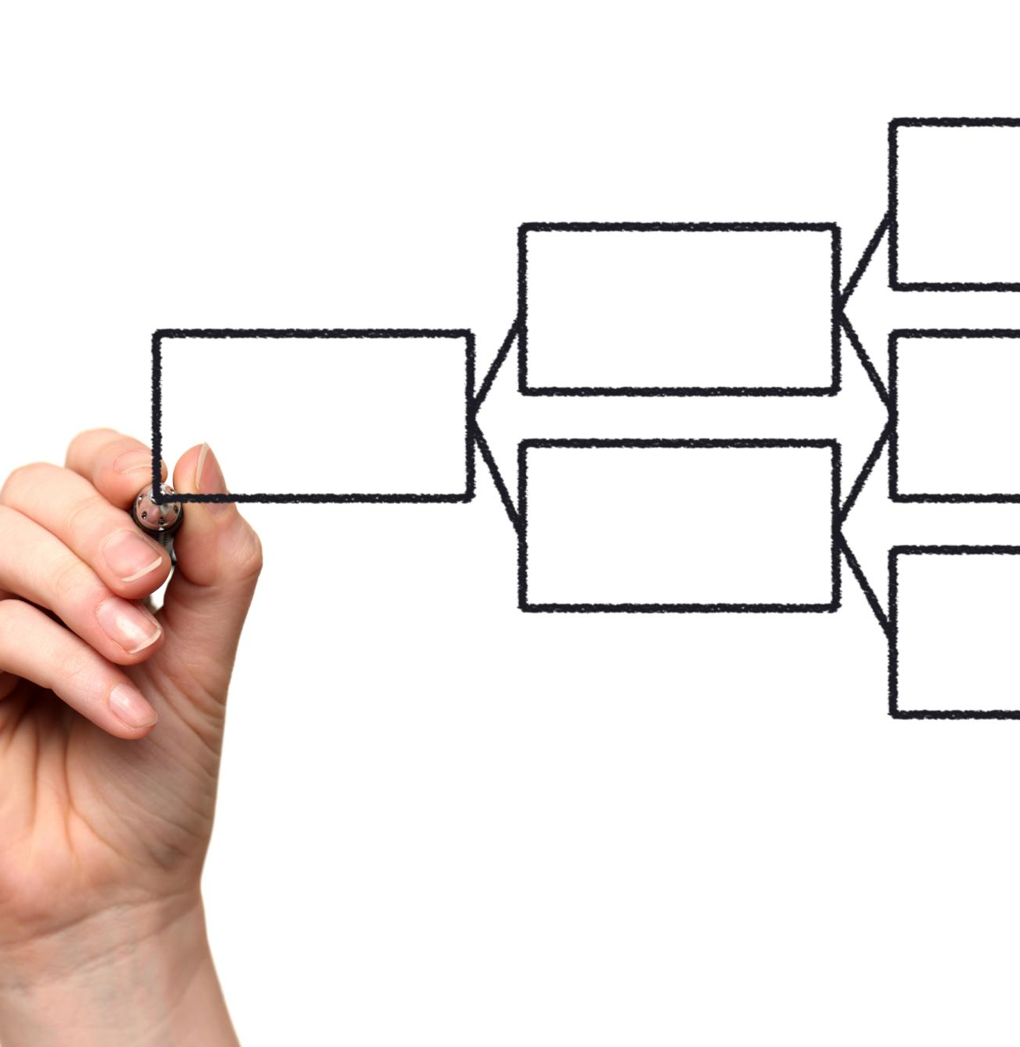
Plan de la Présentation
Introduction à l'animation FPA
Étapes de la préparation
Déroulement de l'animation
Techniques d'animation efficaces
Suivi et évaluation post-animation
Notes:
Nous commencerons par une introduction à l'animation FPA, en définissant son objectif et son importance. Ensuite, nous examinerons les étapes de préparation nécessaires pour garantir le succès de l'animation. Nous passerons ensuite à la gestion du déroulement de l'animation, en mettant l'accent sur l'accueil, les activités et la conclusion. Enfin, nous discuterons des techniques d'animation et des stratégies d'évaluation post-animation.

Slide 3
Introduction à l'animation FPA
Notes:
L'animation FPA est essentielle pour favoriser un apprentissage actif et engageant. Cette section mettra en lumière la définition et les objectifs de cette méthode, tout en soulignant l'importance de la planification pour maximiser l'impact de l'animation.

Slide 4

Définition et objectifs de l'animation FPA
Faciliter l'apprentissage
  L'animation FPA est conçue pour rendre l'apprentissage plus interactif et engageant pour tous les participants.
Transfert de connaissances
  Un des objectifs principaux est de permettre un transfert efficace de connaissances entre les formateurs et les participants.
Développement de compétences
  L'animation vise à développer des compétences pratiques grâce à des exercices et des activités participatives.
Stimulation de la réflexion critique
  Encourager la réflexion critique parmi les participants est essentiel pour l'animation FPA, améliorant ainsi l'apprentissage.
Notes:
L'animation FPA vise à faciliter l'apprentissage en impliquant les participants de manière dynamique. Ses objectifs incluent le transfert de connaissances, le développement de compétences pratiques et la stimulation de la réflexion critique parmi les participants.

Slide 5

Importance de la planification
Structuration du contenu
  La planification aide à structurer le contenu de manière logique, facilitant la compréhension et l'engagement des participants.
Définition des objectifs
  Définir des objectifs d'apprentissage clairs est essentiel pour guider l'animation et évaluer le succès de l'événement.
Aspects logistiques
  Une bonne planification couvre tous les aspects logistiques, garantissant une expérience fluide et sans accroc pour les participants.
Notes:
La planification est cruciale pour réussir une animation FPA. Elle permet de structurer le contenu, de définir les objectifs d'apprentissage et de choisir les méthodes adaptées. Une bonne planification garantit également que tous les aspects logistiques sont couverts pour une expérience fluide.

Slide 6
Étapes de la préparation
Notes:
Une préparation minutieuse est essentielle pour un déroulement harmonieux de l'animation. Cette section abordera les étapes cruciales, allant de l'analyse des besoins des participants à l'élaboration du contenu pédagogique et au choix des méthodes d'enseignement.

Slide 7

Analyse des besoins des participants
Comprendre les attentes
  Il est crucial de saisir les attentes des participants pour créer un contenu pertinent et engageant qui réponde à leurs besoins.
Niveaux de compétence
  Évaluer les niveaux de compétence des participants permet de personnaliser les animations pour convenir à tous les apprenants, du débutant à l'expert.
Contextes d'apprentissage
  Comprendre les différents contextes d'apprentissage aide à adapter les méthodes pédagogiques et le contenu pour maximiser l'impact.
Notes:
Avant de concevoir une animation, il est essentiel d'analyser les besoins des participants. Cela inclut la compréhension de leurs attentes, de leurs niveaux de compétence et des contextes d'apprentissage afin de personnaliser le contenu.

Slide 8

Élaboration du contenu pédagogique
Compréhension des besoins
  La première étape consiste à comprendre les besoins et attentes des participants pour garantir la pertinence du contenu.
Définition des objectifs
  Définir des objectifs d'apprentissage clairs est essentiel pour orienter le contenu pédagogique et mesurer le succès.
Choix des sujets
  Les sujets abordés doivent être choisis en fonction des attentes identifiées pour garantir l'engagement des participants.
Notes:
Après avoir compris les besoins des participants, l'élaboration du contenu pédagogique doit être adaptée et pertinente. Cela implique la définition des objectifs d'apprentissage et le choix des sujets à aborder en fonction des attentes identifiées.

Slide 9

Choix des méthodes et des outils didactiques
Importance de l'engagement
  Le choix des méthodes d'enseignement influence directement l'engagement des apprenants, les incitant à participer activement.
Méthodes variées
  Les animateurs doivent explorer diverses méthodes, telles que les discussions de groupe et les jeux de rôle pour enrichir l'apprentissage.
Supports multimédias
  L'utilisation de supports multimédias, comme des vidéos et des présentations, peut aider à rendre l'enseignement plus dynamique et attrayant.
Notes:
Le choix des méthodes et des outils didactiques est essentiel pour favoriser l'engagement et l'interaction. Les animateurs doivent considérer des approches variées, telles que les discussions en groupe, les jeux de rôle et l'utilisation de supports multimédias.

Slide 10
Déroulement de l'animation
Notes:
Le déroulement de l'animation est une phase critique où la planification se transforme en action. Nous examinerons comment accueillir les participants, gérer le temps des activités principales et conclure efficacement tout en impliquant les participants dans le processus.

Slide 11
Accueil et introduction
Créer une ambiance accueillante
Il est essentiel de créer une atmosphère chaleureuse pour que les participants se sentent les bienvenus dès le début.
Objectifs de l'animation
Une introduction claire des objectifs aide à aligner les attentes et à guider les participants tout au long de l'événement.
Présentation des participants
Introduire les participants favorise les interactions et crée un sentiment d'appartenance au groupe.
Notes:
L'accueil est le moment où les participants se sentent les bienvenus et motivés. Une introduction claire des objectifs de l'animation et une présentation des participants favorisent une ambiance conviviale et participative.

Slide 12

Activités principales et gestion du temps
Importance de la gestion du temps
  La gestion du temps est une compétence essentielle pour s'assurer que tous les sujets sont abordés efficacement pendant la session.
Chronométrage des activités
  Les activités doivent être minutieusement chronométrées pour encourager l'interaction tout en respectant le planning établi.
Équilibre théorie-pratique
  Un bon équilibre entre les éléments théoriques et pratiques est crucial pour maintenir l'intérêt et l'engagement des participants.
Notes:
La gestion du temps est essentielle pour couvrir tous les points prévus. Les activités doivent être bien chronométrées, permettant aux participants d'interagir activement tout en respectant le planning. L'équilibre entre théorie et pratique est également crucial.

Slide 13

Conclusion et évaluation de l'animation
Récapitulatif des points clés
  Une conclusion efficace résume les points essentiels de l'animation, renforçant ainsi l'apprentissage des participants.
Partage des réflexions
  Encourager les participants à partager leurs réflexions favorise un meilleur échange d'idées et renforce l'engagement.
Évaluation des objectifs
  Une évaluation permet de recueillir des retours, mesurant ainsi l'atteinte des objectifs d'apprentissage et l'efficacité de l'animation.
Notes:
Une bonne conclusion récapitule les points clés de l'animation et permet aux participants de partager leurs réflexions. Il est également important de prévoir une évaluation pour recueillir des retours et mesurer l'atteinte des objectifs d'apprentissage.

Slide 14
Techniques d'animation efficaces
Notes:
Pour maximiser l'impact de l'animation, certaines techniques d'animation peuvent être mises en œuvre. Cette section abordera des stratégies pour dynamiser les interactions, gérer les imprévus et utiliser efficacement les supports.

Slide 15

Dynamisation et interaction avec le groupe
Engagement du groupe
  Maintenir l'engagement du groupe est crucial pour une dynamique réussie. Des activités variées peuvent stimuler l'intérêt et l'interaction.
Activités brise-glace
  Les activités brise-glace sont un excellent moyen de favoriser la camaraderie entre les participants. Elles aident à créer un environnement accueillant.
Discussions en petits groupes
  Les discussions en petits groupes permettent à chaque membre de s'exprimer et de partager ses idées, renforçant ainsi l'engagement collectif.
Notes:
Dynamiser le groupe est essentiel pour maintenir l'engagement. Cela peut inclure des activités brise-glace, des discussions en petits groupes et des jeux interactifs qui encouragent la participation active de tous les membres.

Slide 16

Gestion des imprévus et adaptation
Imprévus en animation
  Les imprévus peuvent survenir à tout moment, nécessitant une flexibilité importante de l'animateur pour réagir efficacement.
Adaptation rapide
  Un bon animateur doit s'ajuster rapidement pour gérer le temps et les dynamiques de groupe changeantes.
Maintien des objectifs
  Malgré les défis, il est essentiel de garder le focus sur les objectifs de l'animation et d'assurer la participation active.
Notes:
Les imprévus peuvent survenir pendant une animation. Un bon animateur doit être capable de s'adapter rapidement aux changements, que ce soit un manque de temps ou une dynamique de groupe inattendue, tout en maintenant l'objectif de l'animation.

Slide 17
Utilisation des supports visuels et matériels
Importance des supports visuels
Les supports visuels sont essentiels pour renforcer la compréhension et l'engagement des participants lors d'une présentation.
Intégration des outils
Il est crucial d'intégrer efficacement ces outils visuels pour améliorer le flux de la présentation et faciliter l'apprentissage.
Facilitation de la compréhension
Les supports visuels aident à illustrer des concepts complexes, rendant l'information plus accessible et mémorable pour les participants.
Notes:
L'utilisation de supports visuels, tels que des présentations PowerPoint, des vidéos ou encore des affiches, renforce l'apprentissage. Ces outils doivent être bien intégrés pour illustrer les concepts et faciliter la compréhension des participants.

Slide 18
Suivi et évaluation post-animation
Notes:
Après l'animation, il est crucial de suivre et d'évaluer son efficacité. Cette section abordera l'importance de recueillir les retours des participants, d'analyser les résultats et d'apporter des améliorations pour les futures animations.

Slide 19

Collecte des retours des participants
Méthodes de collecte
  La collecte des retours peut être réalisée par questionnaires ou discussions ouvertes, permettant différentes perspectives sur l'événement.
Importance des retours
  Les retours des participants sont essentiels pour évaluer l'impact de l'animation et pour identifier des améliorations possibles.
Ajustements nécessaires
  Des ajustements peuvent être apportés en fonction des retours, assurant que les futurs événements répondent mieux aux attentes des participants.
Notes:
La collecte des retours des participants peut se faire par le biais de questionnaires ou de discussions ouvertes. Ces retours sont précieux pour comprendre l'impact de l'animation et pour apporter des ajustements si nécessaire.

Slide 20

Analyse des résultats et retour sur expérience
Analyse des résultats
  Une analyse approfondie des résultats aide à identifier les succès et les domaines d'amélioration. Cela permet d'optimiser les futures initiatives.
Importance du retour d'expérience
  Le retour d'expérience est crucial pour le développement personnel et professionnel, permettant aux animateurs d'apprendre de leurs expériences.
Notes:
Une analyse approfondie des résultats permettra de déterminer ce qui a bien fonctionné et ce qui pourrait être amélioré. Le retour d'expérience est essentiel pour le développement personnel et professionnel des animateurs.

Slide 21

Amélioration continue pour les futures animations
Importance de l'amélioration continue
  L'amélioration continue est essentielle pour garantir le succès à long terme des animations et des formations.
Intégration des leçons apprises
  En intégrant les leçons tirées des précédentes animations, les animateurs peuvent éviter les erreurs passées et améliorer leurs méthodes.
Enrichir les expériences d'apprentissage
  L'objectif ultime est d'offrir des expériences d'apprentissage encore plus enrichissantes pour les participants grâce à l'amélioration continue.
Notes:
L'amélioration continue est la clé du succès à long terme. En intégrant les leçons apprises des précédentes animations, les animateurs peuvent constamment perfectionner leur approche et offrir des expériences d'apprentissage toujours plus enrichissantes.

Slide 22
Conclusion
Processus complexe
La conception et la gestion d'une animation FPA nécessitent une réflexion approfondie et une planification minutieuse pour être efficaces.
Techniques d'animation
L'application de techniques variées permet de créer des animations engageantes qui captivent l'attention des participants.
Stimuler l'apprentissage
Les animations efficaces stimulent l'apprentissage en rendant les concepts interactifs et accessibles pour tous les participants.
Notes:
En conclusion, la conception et la gestion d'une animation FPA sont des processus complexes mais gratifiants. En suivant ces étapes et techniques, les animateurs peuvent offrir des animations engageantes et efficaces qui stimulent l'apprentissage et répondent aux besoins des participants.

